Slide 1



Slide 2
Hospital Manager
OGO Groep 2
Notes:
Welkom dat U er bent voor de introductie van OGO Groep 2’s nieuwste product, Hospital Manager. Hospital Manager is een nieuw innovatief programma ter ondersteuning van het managen van uw ziekenhuis. Ik ben Etienne en ik zal U inwijden tot de wonderlijke wereld van Hospital Manager

Slide 3
Patiënt gegevens
Afspraak beheer
Werknemer management
Beveiliging
Voorraadbeheer
Verkoop
Notes:
H.M. is een simpel en intuïtief programma ter ondersteuning van het organiseren van uw ziekenhuis.
HM is gebaseerd op geavanceerde en krachtige database tools, zodat U gebruik kunt maken van de nieuwste en vooral veiligste functies op het gebied van database.
H.M. levert krachtige tools voor het beheren van al uw patientgegevens. U kunt al uw patienten op gemakkelijke wijze beheren, zodat U altijd snel de juiste gegevens bij de hand hebt. U kunt individuele klachten apart behandelen, voor iedere klacht afspraken maken, medicijnen uitschrijven en indien nodig de patient opnemen in het ziekenhuis.
U kunt afspraken met patienten en medewerkers gemakkelijk afhandelen. U kunt patienten op een wachtlijst zetten zodat zij opgenomen kunnen worden wanneer er weer plaats en afspraken maken met medewerkers.
Werknemer zijn het hart van uw bedrijf, van ieder bedrijf. Daarom is het ook belangrijk dat U de gegevens van uw medewerkers, zoals afdeling, contracten en roosters op gemakkelijk wijze kunt beheren en opvragen. Vooral voor een ziekenhuis is de werkverleden erg belangrijk en ook dit ontbreekt niet in H.M.
Iedere medewerker heeft zijn eigen inlog naam en wachtwoord, zodat niemand zomaar gebruik kan maken van uw gegevens. Niet alle medewerkers hoeven het zelfde te kunnen en U kunt zelf instellen wat een medewerker wel en niet mag.
P.O.S.
Facturering
Voorraad onderhoud

Slide 4
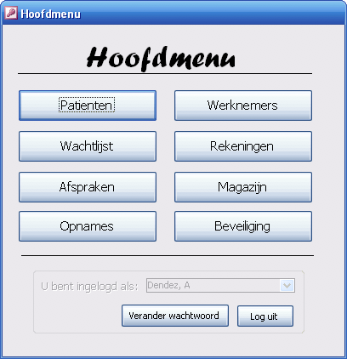
Notes:
Dit is het hoofdmenu. Vanuit hier kunt U overal komen. U informatie over patienten of werknemers aanvragen. U kunt de wachtlijst bewerken en editen, rekeningen uitschrijven en nog veel meer. Tevens kan de persoon die ingelogd staat hier zijn wachtwoord veranderen.

Slide 5
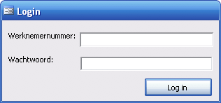
Notes:
Na het opstarten van HM krijgt U eerst het log in venster te zien. Alleen uw werknemers kunnen gebruik maken van de database, onbevoegden hebben geen toegang.

Slide 6
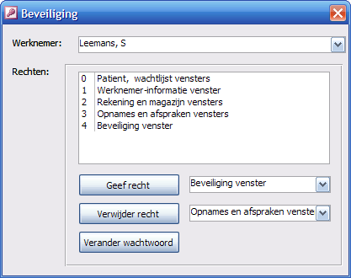
Notes:
In het beveiligings venster. Kunt U bepalen wat een medewerker wel of niet mag doen. U kunt een medewerken rechten geven, rechten ontnemen en indien nodig, kan hier het wachtwoord worden verandert.

Slide 7
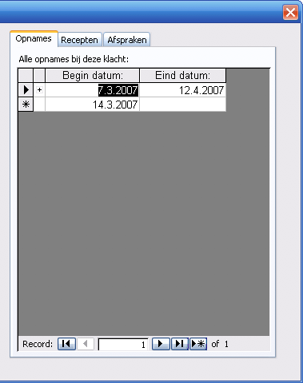
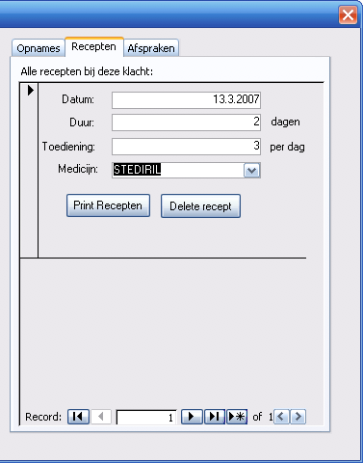
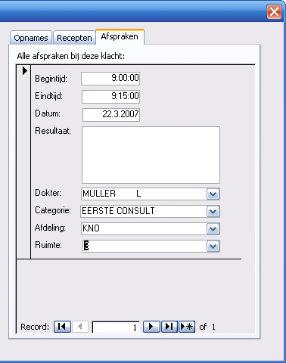
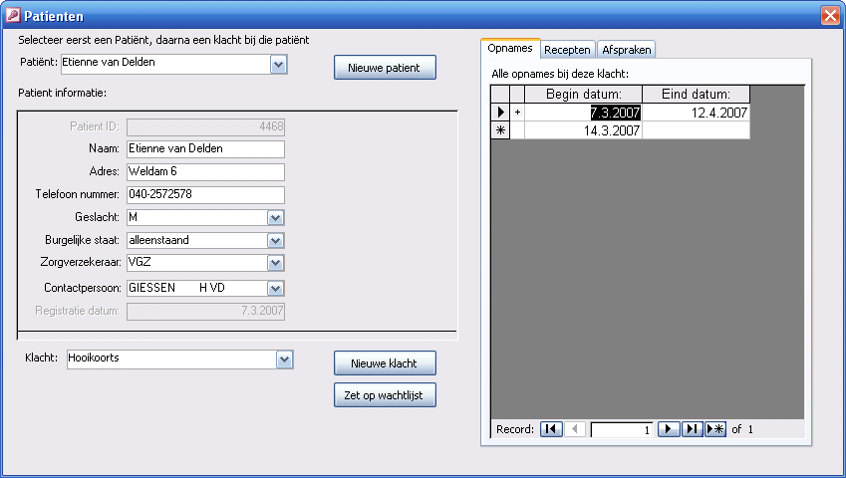
Notes:
Na het selecteren van patienten uit het hoofdmenu krijgt U het patienten venster. Dit is één handig en overzichtelijk venster voor alle belangrijke informatie bij de patient.
Adres gevens, contact persoon, verzekeraar. Maar ook Opnames…, Uitgeschreven Recepten…en Afspraken...
Simpel, intuitief, maar toch bevat het alle informatie die u nodig heeft.

Slide 8
Demo
Notes:
Demonstratie door Nick van der Veeken

Slide 9
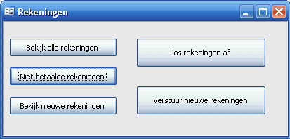
Notes:
Na het selecteren van rekeningen uit het hoofd menu, komt U bij het rekeningen venster. Hier kunt U alle gemaakte rekeningen, alle lopende rekeningen en derg. bekijken, maar ook nieuwe rekeningen maken en af lossen.

Slide 10
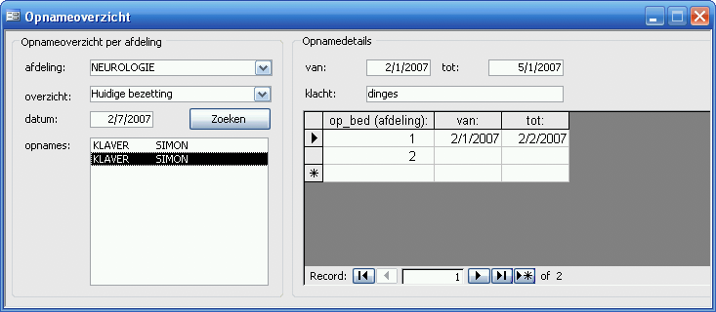
Notes:
Opnames

Slide 11
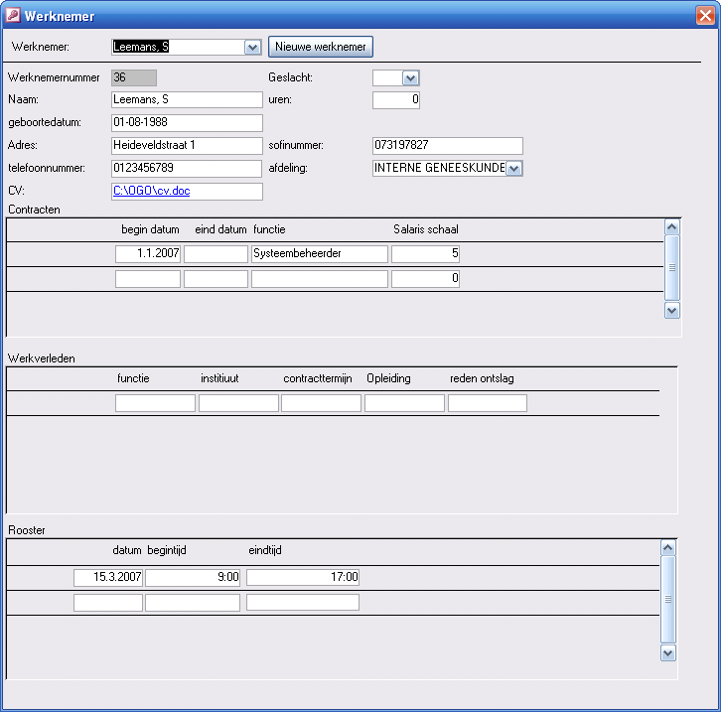
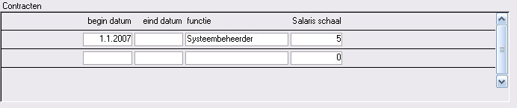
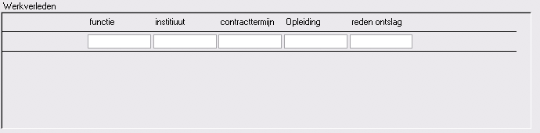
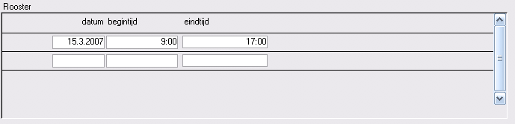
Notes:
Laten we nu kijken naar het hart van uw ziekenhuis. Uw werknemers. Zonder uw werknemers draait uw ziekenhuis niet, maar U wilt wel weten wie, waar en wanneer er mensen werken. In het werknemer venster heeft U al deze informatie gemakkelijk bij de hand. Bovenin staan wat standaard gegvens zoals naam, adres en werknemer nummer. Contracten … Werkverleden … rooster

Slide 12
Demo
Notes:
Demonstratie door Sander Leemans

Slide 13
System Requirements
75 Megaherz of sneller
Windows 95 of later
32 MB Ram geheugen
Access 2000 of later

Slide 14
Intuïtief
Makkelijk te gebruiken
Veelzijdig
Voor al uw medewerkers
Veilig

Slide 15
?

